Slide 1
Simulation de signaux température pour processus de calandrage

Slide 2
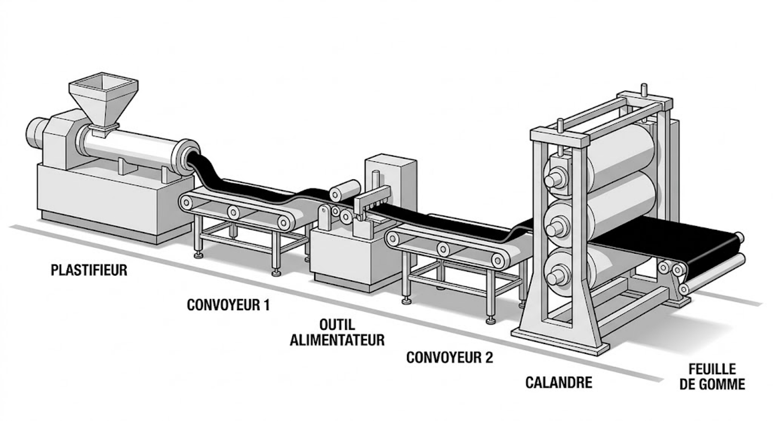
I. Contexte
Température du mélange
Notes:
- Role plastifieur : rendre le mélange de caoutchouc malléable, fluide et parfaitement homogène
Outil Alimenteur : aérer, modifier l’état du mélange
Calandre : former des fines lamelles de gommes incrustées par des filaments métalliques
Vulcanisation : état plastique -> état élastique

Slide 3
I. Contexte
configuration
configuration
Jeu de données de simulations
Simulateur numérique
Modèle ML surrogate
signal température
Coûteux : ~5min / simulation
signal température
+ Rapide
Objectif initial :
Analyse du signal de température en fonction de la configuration des procédés
Notes:
2 objectifs : savoir si une config évite la vulcanisation ou pas + relations entre configs & signal température

Slide 4
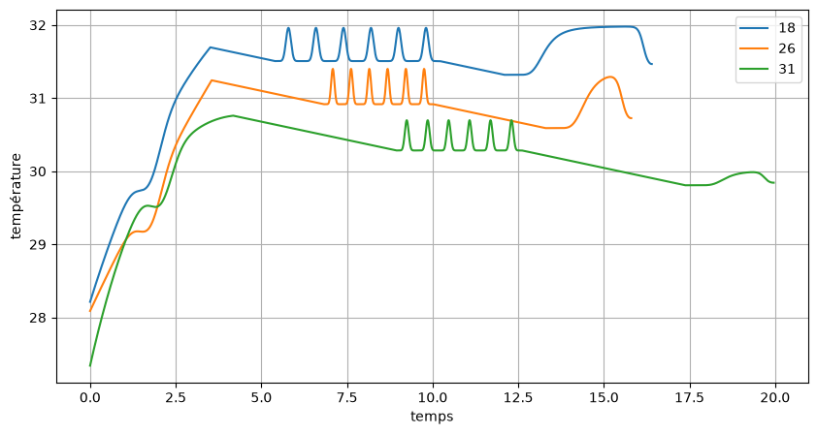
II. Données
Exemples de simulations numériques
Informations
Les différents traitements sont indépendamment paramétrés
Certains paramètres de la simulation sont restreints à des intervalles
Les traitements influent sur la température de sortie et la durée de la simulation

Slide 5
III. Objectifs
Objectifs
Trouver un cadre de modélisation du signal température en fonction du temps et des paramètres de simulation, le plus précis, interprétable et rapide possible. L’interprétabilité pourra notamment se faire sur une clarification des rôles et des impactes des paramètres de simulation.
Quantifier l’erreur de précision, sur-estimation, et l’écart maximal du modèle par rapport aux simulations sur lesquelles le modèle s’entraîne, et sur lesquelles le modèle n’a jamais été entraîné.
Contraintes
Code principal en Python
Uniquement de l’apprentissage supervisé ou non-supervisé
(pas de reinforcement learning ou de LLMs)

Slide 6

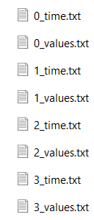
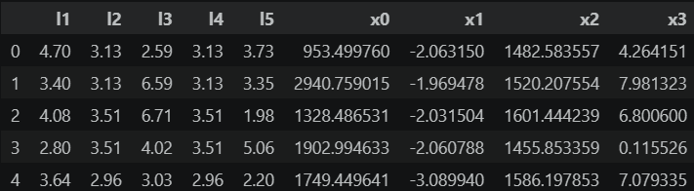
III. Objectifs
Jeu de données :
400 simulations numériques avec paramètres associés (15) :

Slide 7
III. Objectifs
Critères d’évaluation de la soutenance (20 min) + rapport JypterNotebook :
Démarches de la définition du problème jusqu’à l’évaluation du modèle proposé
Etude des données, justification des choix
Atteintes des objectifs

